Slide 1
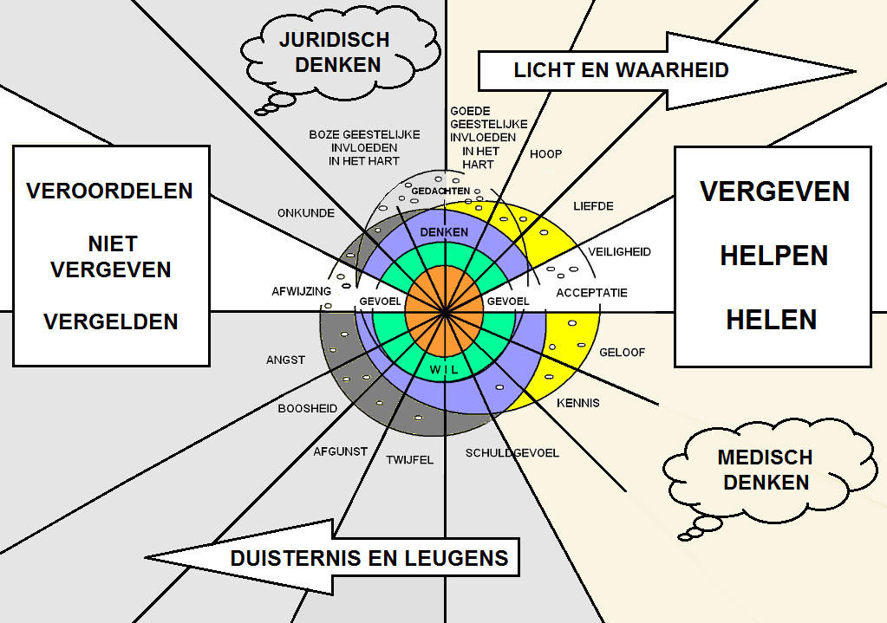
Het licht zal de duisternis verdrijven, en de waarheid de leugen. Dit leidt tot geestelijk herstel

Slide 2
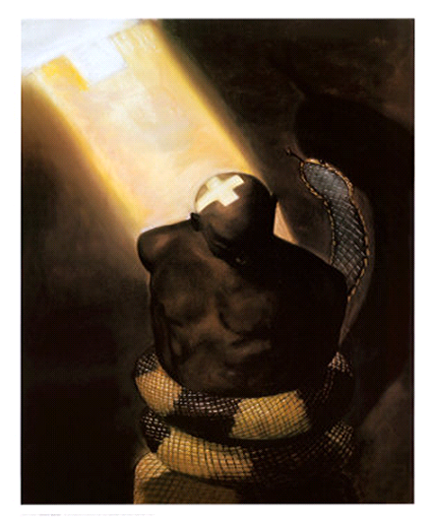
Hoe worden we verlost van de boze en van de duistere ingevingen in onze gedachten? Waar doe je het raam van je denken voor open?

Slide 3
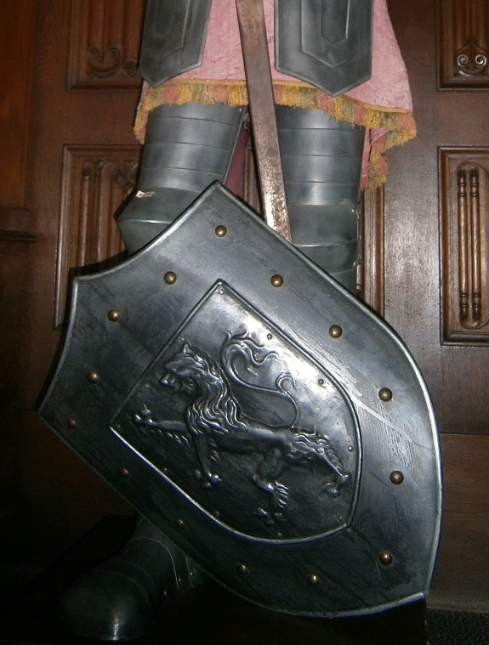
Gebruik het schild van het geloof Dr. Neil Anderson: ‘Als gelovigen zouden we geen aandacht moeten schenken aan verleidelijke, beschuldigende en misleidende gedachten. Wij moeten de wapenrusting van God aandoen, het schild van geloof opnemen en tegenstand bieden aan satans vurige pijlen die op onze gedachten gericht zijn.’

Slide 4
Anderson leert ons: ‘U komt niet van uw negatieve gedachten af door te proberen ze niet meer te denken, u overwint ze door te kiezen voor de waarheid.’ ‘God zal u kracht geven naarmate u op Hem vertrouwt’

Slide 5
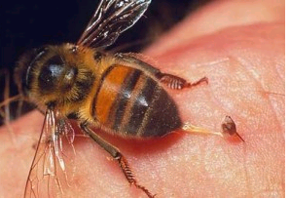
Je hoeft niet bang te zijn als je gelovig ziet op de handen van Jezus. Hij heeft het gif en de pijn weggedragen! Je hoeft niet bang te zijn al dreigt de duivel weer, leg maar gewoon je hand in die van onze Heer.

Slide 6
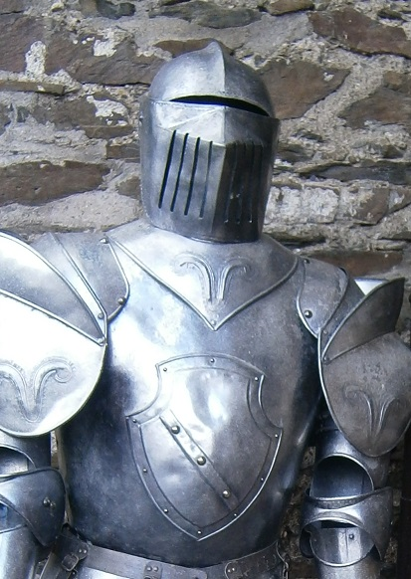
De helm van de hoop geeft bescherming en zekerheid Weet je jezelf geaccepteerd door God? Ken je de liefde van Jezus Christus? Dit geeft ons innerlijke rust en veiligheid

Slide 7
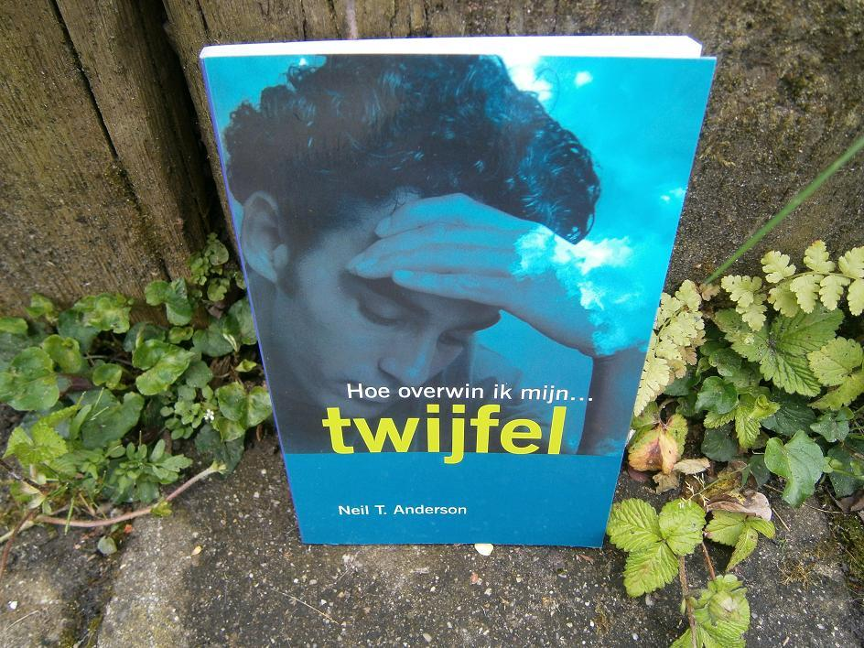
Door in een leugen te geloven, blijf je twijfelen, maar de waarheid bevrijdt je van de leugen, daar bestaat geen twijfel over!

Slide 8
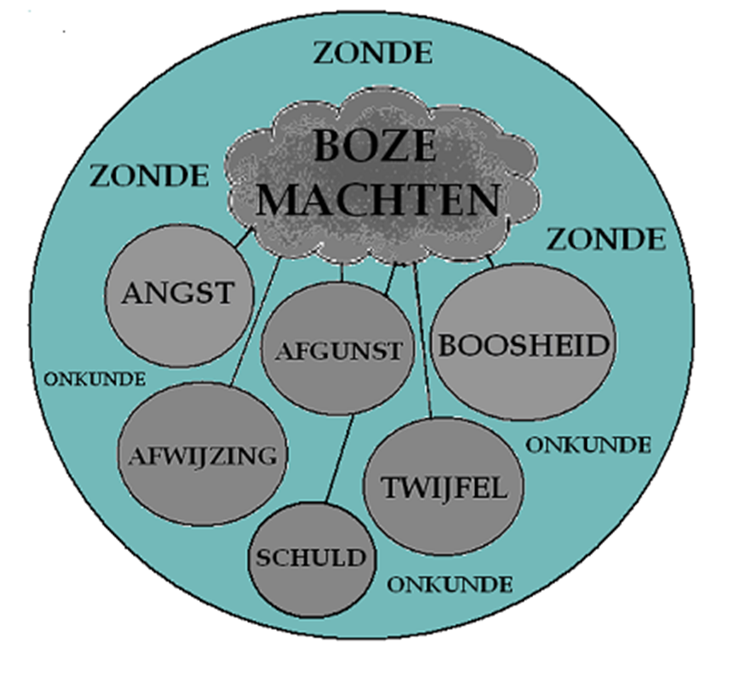
- Geef geen gehoor aan de boze influisteringen van demonen. - Besef dat ze werken met leugens en manipulatie. - Weet dat je de boze gedachten niet hoeft te accepteren en kunt verwerpen. - Weet ook dat je niet zondigt als je de ingevingen niet overneemt. - Waak over je gevoelsleven. - Let op je gevoelens van boosheid, schuld, afgunst, afwijzing, angst en twijfel.
- Zorg ervoor dat deze negatieve gevoelens niet gaan overheersen in je leven. - Richt je gedachten op positieve en bemoedigende zaken vanuit Gods Woord. - ‘Word niet overwonnen door het kwade, maar overwin het kwade door het goede’ (Rom.12:21).

Slide 9
Door te wandelen in de waarheid, kunnen vreugde en vrijheid weer op ons pad komen

Slide 10
Neil Anderson noemt tien manieren waarop je jezelf misleidend en verkeerd kunt beschermen of verdedigen tegen pijn, afwijzing verwerping. Ik geef hieronder en hierna de door hem opgestelde lijst door:
Ontkenning van de werkelijkheid
(bewust of onbewust).
2. Fantasie
(vlucht uit de realiteit door dagdromen, TV of film kijken, luisteren naar muziek, spelen met computer of videospelletjes, misbruik van drugs, medicatie of alcohol.

Slide 11
3. Emotioneel isolement
(zich terugtrekken van mensen of hen op afstand houden om verwerping te vermijden)
4. Regressie
(zich terugtrekken in minder bedreigende tijden).
5. Misplaatste boosheid
(frustraties op onschuldige mensen afreageren).
6. Projectie (aan anderen toeschrijven
wat onaanvaardbaar is voor jezelf).

Slide 12
7. Rationalisatie
(voor mijn eigen tekortkomingen
excuses gebruiken).
8. Liegen (zichzelf beschermen door bedrog).
9. Jezelf en anderen beschuldigen
(wanneer jij of anderen
niet verantwoordelijk zijn).
10. Hypocrisie
(een verkeerde indruk wekken).

Slide 13
Toets jezelf aan deze lijst van Anderson.
Welke van de genoemde zaken gelden voor jou in mindere of meerdere mate?
Nummer ze straks in het groepje in volgorde van belangrijkheid.
- Wat het meest voor je geldt, is voor jou dan nummer 1.

Slide 14
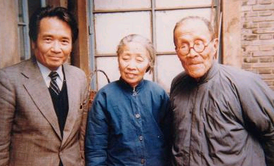
Wang MingDao na meer dan 22 jaar gevangenschap: ‘Ik was een bangerik. Dat wist ik maar al te goed.’ ‘Nu is er nog maar Eén Die ik vrees: God. Zolang ik niet tegen God zondig en Hem trouw blijf, heb ik niets te vrezen.

Slide 15
Iemand vroeg aan een kleine jongen
die in het donker helemaal alleen
in een grote treincoupé reisde:
‘Ben je niet bang
om hier helemaal alleen te zijn?’
‘Nee hoor,’ reageerde het jongetje,
‘want mijn vader is de machinist.’

Slide 16
Teksten uit het lied van Sela over Psalm 91:
De Heer is je schild en bevrijder,
de redder die niet van je wijkt.
Onder zijn vleugels ben je veilig.
Zijn wieken beschermen.
Zijn trouw is een veilig schild.
In Gods nabijheid is geen angst meer
voor de plaag van de dag.
Jou zal niets overkomen;
open je ogen, en zie dat het kwaad vergaat.

Slide 17
Wie in de schuilplaats van de Allerhoogste woont
en overnacht in zijn schaduw, zegt tegen de Heer:
‘Mijn toevlucht, mijn vesting, mijn God!
Ik vertrouw op U.’
‘Ik bevrijd wie mij liefheeft en bescherm wie mij kent.
Roep je mij aan, ik geef antwoord.
In de nood ben ik bij je en bevrijd je van angst.
Ik zal roem en overvloed geven.
Ik zal je redding zijn.’

